Slide 1

Análise de Eficiência – Notação Ordem de
Códigos de Alta Performance
PROFa. PATRÍCIA MAGNA - profpatricia.magna@fiap.com.br

Slide 2

Eficiência de um Algoritmo
Tempo de Execução do Programa
Quantidade de Memória Utilizada
Existem 2 aspectos de eficiência considerados: tempo requerido e espaço de armazenamento.
Geralmente, o programador deverá otimizar um aspecto às custas do outro.

Slide 3
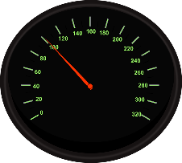
Como analisar Eficiência de um Algoritmo
A medida de tempo seria dada pelo número de operações críticas (ou essenciais) que são efetuadas durante a execução do algoritmo, a fim de resolver um específico problema (por exemplo, a busca de um registro em um arquivo)
O tamanho do arquivo no qual o algoritmo atua sempre é referenciado em relação à quantidade n de registros que o compõe.

Slide 4
Quais são as operações críticas?
São as operações essenciais que deve ser realizadas para resolução do aplicação
Exemplos de operações críticas:
  Para algoritmos de busca seriam apenas as comparações sobre chaves
  Para algoritmos de soma de elementos de vetores seriam apenas as adições sobre os elementos dos vetores
  Para algoritmos de ordenação seriam as comparações sobre chaves e movimentação de registros (ou trocas)
  etc...

Slide 5
Como analisar Eficiência de um Algoritmo?
A análise pode ser basear na identificação das seguintes situações:
  Melhor caso
  Caso médio
  Pior caso

Slide 6
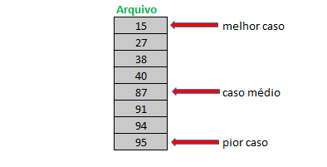
Exemplo de como analisar Eficiência de um Algoritmo
Nos métodos de busca sequencial, supondo um arquivo com 8 registros:
  Melhor caso: chave ser 1º registro (1 comparação)
  Caso médio: chave estar na 4ª posição do arquivo (5 comparações)
  Pior caso: chave ser do 8º registro do arquivo (8 comparações)
Mas...
Como descrever de “de forma mais geral” o comportamento de um algoritmo em relação a quantidade de dados a serem manipulado?

Slide 7
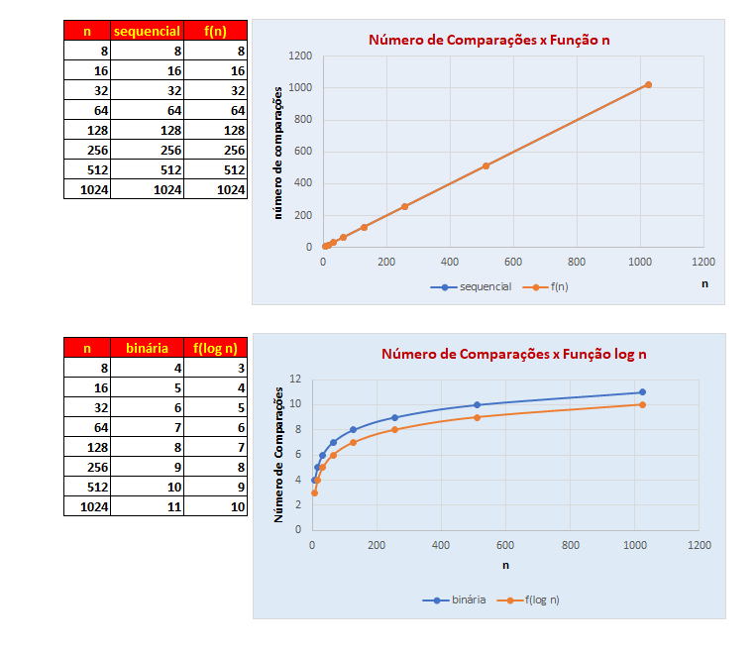
Descrevendo o comportamento da eficiência dos Métodos de Busca Sequencial e Busca Binária
Função que melhor descreve o número de comparações medidos na execução
* Foi usado como
log n => log₂ n

Slide 8
Como analisar a Eficiência de um Algoritmo
No caso dos métodos de busca encontrar uma função que descreva o comportamento do método em relação ao número de registros foi simples.
Podem ser encontradas funções bem diferentes fazendo as medidas de número de operações críticas em relação ao número de dados.
Suponha que 2 métodos diferentes que executam a mesma tarefa chega-se às seguintes funções:
Qual dos métodos é o mais eficiente?
f_{metodo1}(n) = 0,01n² + 10n
f_{metodo2}(n) = 10 n + n log n

Slide 9
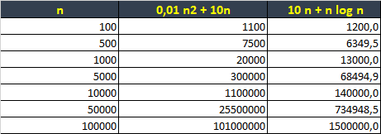
Comparando de Forma Numérica as Funções
É mais eficiente por exigir menos comparações quando a quantidade de dados aumenta

Slide 10
Como analisar a Eficiência de um Algoritmo
Analisando o comportamento das funções, observamos que para valores de n grandes a função do método 1 supera e muito o número de operações críticas em relação ao 2º método
Mas, deve haver uma forma mais fácil de descobrir o comportamento da variação das operações críticas sem ter que construir gráficos. Será?
f_{metodo1}(n) = 0,01n² + 10n
f_{metodo2}(n) = 10 n + n log n
Sim, existe e para isso existe uma notação conhecida como “da ordem de” ou big O.
O( )

Slide 11
Iniciando com a Notação “da Ordem de”- O ( )
Suponha a seguinte função 0,01n² + 10n
n | A=0,01 n² | B= 10 n | A+B | (A+B) / n²
10 | 1 | 100 | 101 | 1,01
50 | 25 | 500 | 525 | 0,21
100 | 100 | 1.000 | 1100 | 0,11
500 | 2.500 | 5.000 | 7500 | 0,03
1.000 | 10.000 | 10.000 | 20.000 | 0,02
5.000 | 250.000 | 50.000 | 300.000 | 0,01
10.000 | 1.000.000 | 100.000 | 1.100.000 | 0,01
50.000 | 25.000.000 | 500.000 | 25.500.000 | 0,01
100.000 | 100.000.000 | 1.000.000 | 101.000.000 | 0,01

Slide 12
Notação “da Ordem de”- O ( )
No exemplo anterior, quando n torna-se grande a função fica apenas proporcional a n^{2.}
Diz-se que de 0,01n² + 10n é “da ordem” da função n².
Utiliza-se a seguinte notação para representar essa proporcionalidade:
  O(n²). Diz-se da ordem de n².
Essa notação é muito utilizada para analisar com que proporção varia o tempo (ou número de operações críticas) são efetuadas, e desta forma, ter de alguma forma ideia da eficiência do algoritmo utilizado.

Slide 13
Propriedade Assintótica
Se f(n) for O(g(n)) ocasionalmente (n ≥ b) tornar-se-á permanentemente menor ou igual a algum múltiplo de g(n). Isto significa que f(n) está limitada por g(n) de cima para baixo, ou que f(n) é uma função menor que g(n).
Outro modo, mais formal, é dizer que f(n) é assintoticamente limitada por g(n).
Traduzindo:
A função g(n) para valores altos de n sempre vai resultar um valor maior do que f(n).
Desta forma, f(n) sempre será limitada pela função g(n)

Slide 14
Descrevendo o comportamento dos Métodos de Busca
O(n)
O(log n)

Slide 15
Notação “da Ordem de”- O ( )
Funções que são usadas para descrever o comportamento dos algoritmos, são :
  O(constante)
  O(log n)
  O(n)
  O(n log n)
  O(n²)
  O(n^{k})
  O(2^{n})
As funções já estão apresentadas de forma hierárquica , conforme será demonstrado nos próximos slides...

Slide 16
Comparação entre as funções c=1 e log n

Slide 17
Comparação entre log n, n log n e n

Slide 18
Comparação entre n log n, n²log n e n²

Slide 19
Comparação entre as funções n² log n e n³

Slide 20
Notação “da Ordem de”- O ( )
Funções que são usadas para descrever o comportamento dos algoritmos:
  O(constante)
  O(log n) : busca binária
  O(n) : busca sequencial
  O(n log n)
  O (n²)
  O(n^{k}): complexidade polinomial
  O(n^{k}): complexidade conhecida como problemas P, NP e NP completo)
  O(2^{n}): algoritmos conhecidos como intratáveis
métodos de ordenação

Slide 21
Eficiência de Algoritmos de Ordenação
Através do conceito de “ordem de” pode-se analisar a ordem de um algoritmo e categorizá-lo como eficiente ou ineficiente.
Vamos a partir de agora descrever a eficiência de algoritmos e métodos usando essa notação da ordem de.
#partiuAlgoritmoOrdenação

Slide 22
ASCÊNCIO, A.F.G; ARAUJO, G.S. Estruturas de Dados: Algoritmos, Análise de Complexidade e Implementações em JAVA e C/C++. São Paulo, Ed.Pearson Prentice Hall, 2010.
PEREIRA, S.L.; Estruturas de Dados Fundamentais: Conceitos e Aplicações. São Paulo, Ed. Érica, 1996.
TENEMBAUM, A.M et al.; Estruturas de Dados usando C. Makron Books Ltda, 1995.
ZIVIANI, Nivio. Projeto de algoritmos com implementações em Pascal e C. São Paulo: Pioneira, 2000.

Slide 23
Copyright © 2024
Profa. Patrícia Magna
Todos direitos reservados. Reprodução ou divulgação total ou parcial deste documento é expressamente proibido sem o consentimento formal, por escrito, dos professores.

